Slide 1
UTE – Cardinal Colombo - MILANO Giovedì, 11 aprile 2024
«LA CIOCIARA»
Una brutta pagina di storia patria
nel Centro Sud, dilaniato
dalla guerra.
.

Slide 2
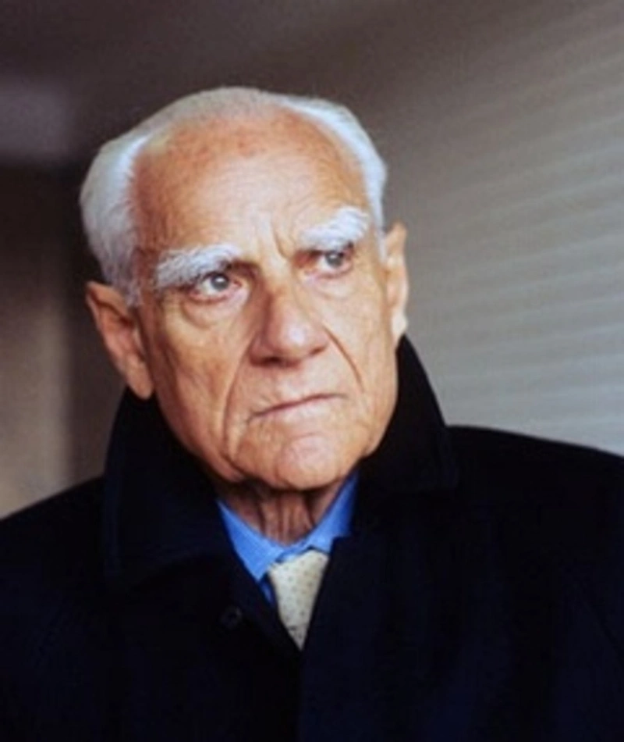
«LA CIOCIARA», romanzo del 1957 L’autore Alberto Moravia.

Slide 3
In NUMERI: Dal 1943 al 1944 dalla Sicilia a Firenze 60.000 donne stuprate con 180.000 violenze carnali.

Slide 4
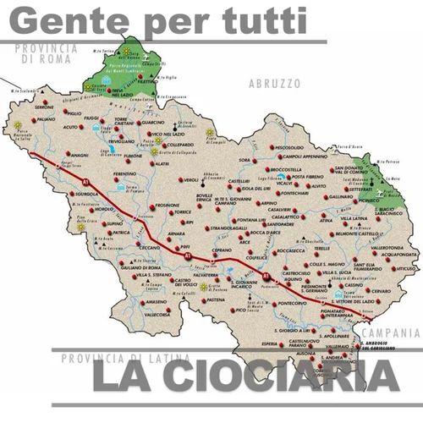

Slide 5
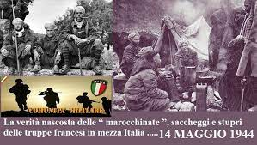
14 maggio 1944. Le «Marocchinate» in Ciociaria.

Slide 6
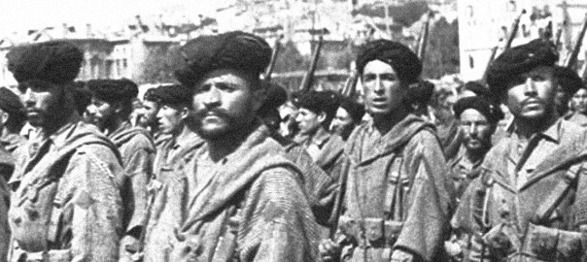
“Goumiers” del Corps expéditionnaire français en Italie. Soldati francesi più un 60% di soldati marocchini, algerini, tunisini e senegalesi.

Slide 7
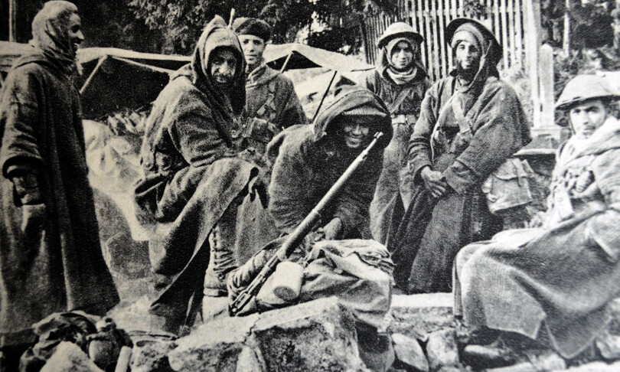
Goumiers marocchini in un bivacco.

Slide 8
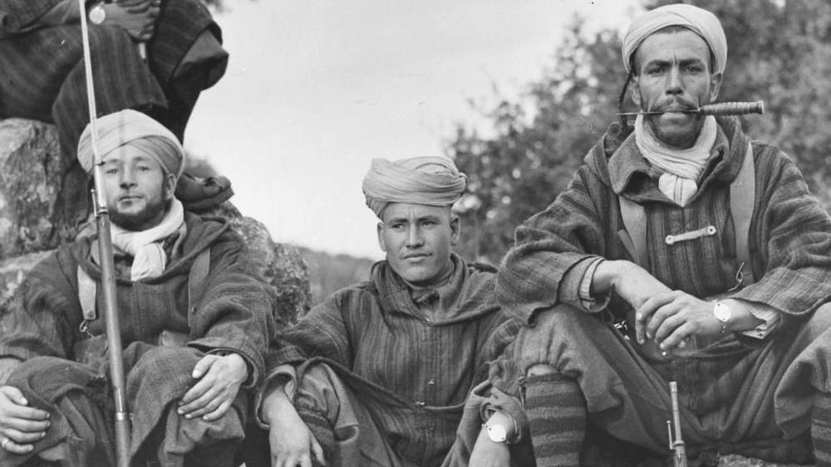
…in una pausa (a dx col coltello tra i denti!).

Slide 9
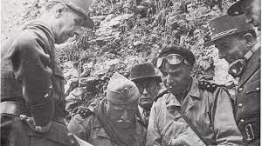
16 maggio 1944, due giorni prima delle violenze in Ciociaria, il generale Charles De Gaulle incontro il gen. Alphonse Juin.

Slide 10
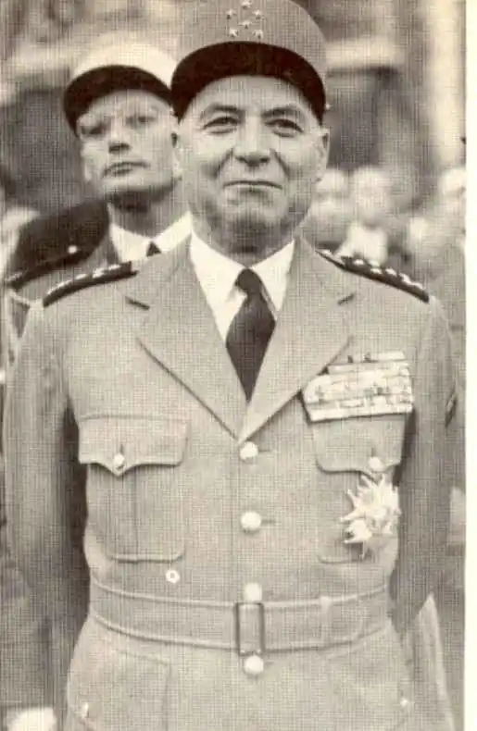
Il Generale Adolph Juin, comandante del Cef, le Truppe coloniali francesi nella Campagna d’Italia.

Slide 11
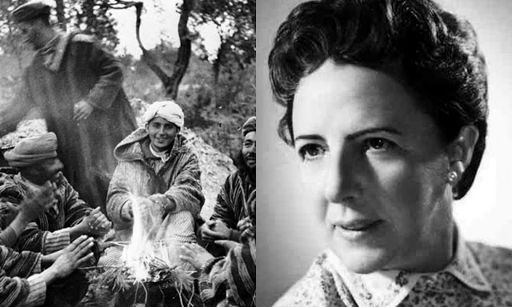
La deputata PCI Maria Maddalena Rossi e i numeri delle violenze in Ciociaria: 60.000 violenze da parte delle truppe marocchine del generale Juin.

Slide 12
“I soldati marocchini che avevano bussato alla porta e che non venne aperta, abbattuta la porta stessa colpivano la donna Rocca con il calcio del moschetto alla testa facendola cadere a terra priva di sensi, quindi veniva trasportata di peso a circa 30 metri dalla casa e violentata mentre il padre (…) da altri militari marocchini veniva trascinato, malmenato e legato a un albero. Gli astanti terrorizzati non potettero arrecare nessun aiuto alla ragazza e al genitore in quanto un soldato rimase di guardia con il moschetto puntato sugli stessi…”
18 maggio 1944. Una testimonianza di quelle inaudite violenze.

Slide 13
Anno 1960

Slide 14
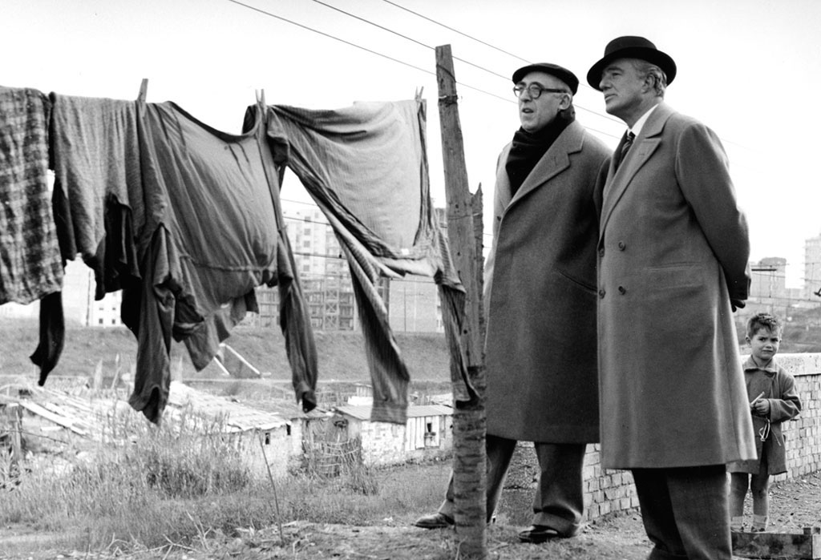
Vittorio De Sica e Cesare Zavattini sul set del film.

Slide 15
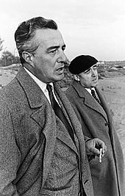
…i due in un’altra immagine!

Slide 16
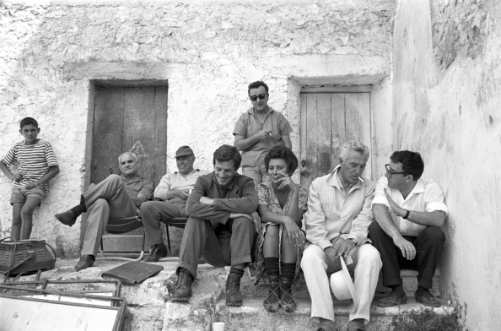
Alberto Moravia, Carlo Ponti, Sophia Loren, Jean Paul Belmondo, Vittorio de Sica e altri membri del cast del film «La Ciociara».

Slide 18
Miniserie di due puntate su Canale5 Regia di Dino Risi Anno, 1988.

Slide 20
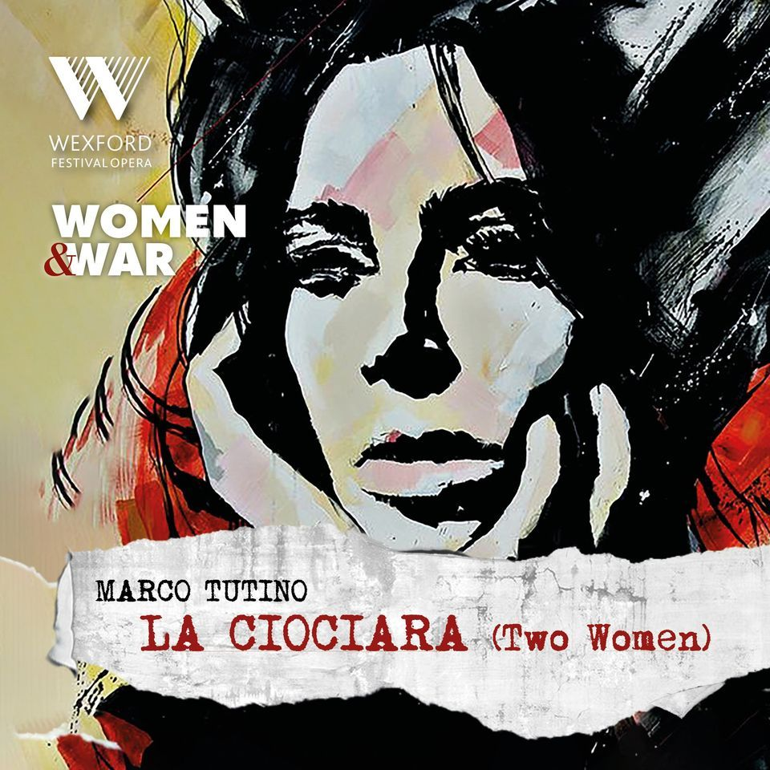
Il melodramma di Marco Tutino, prima rappresentazione San Francisco Opera, 19 giugno 1015.

Slide 21
Cesira, la protagonista del romanzo e del film omonimo.

Slide 22
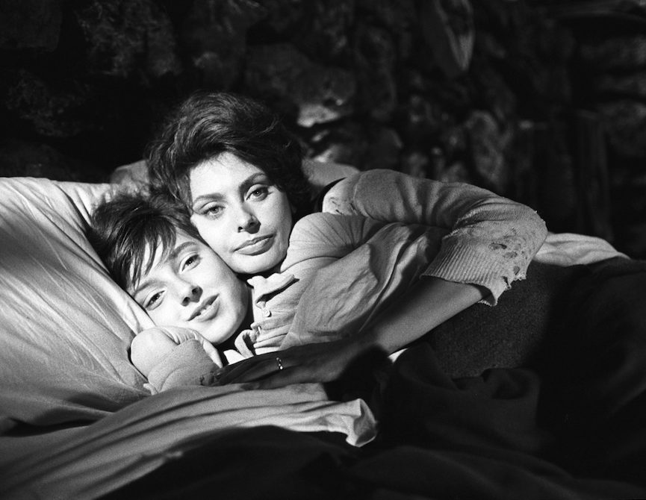
Cesira, Sophia Loren, con la figlia Rosetta, l’attrice Eleonora Brown.

Slide 23
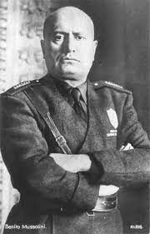
Il Duce, Benito Mussolini, capo del governo italiano.

Slide 24
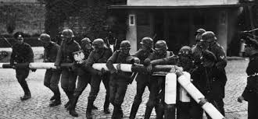
1° settembre 1939. Le truppe tedesche invadono la Polonia.

Slide 25
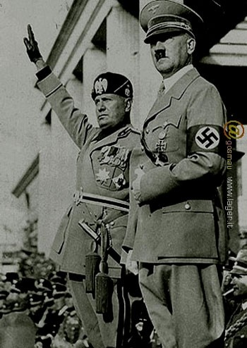
Adolf Hitler e Benito Mussolini uniti nel Patto d’acciaio del 1939.

Slide 26
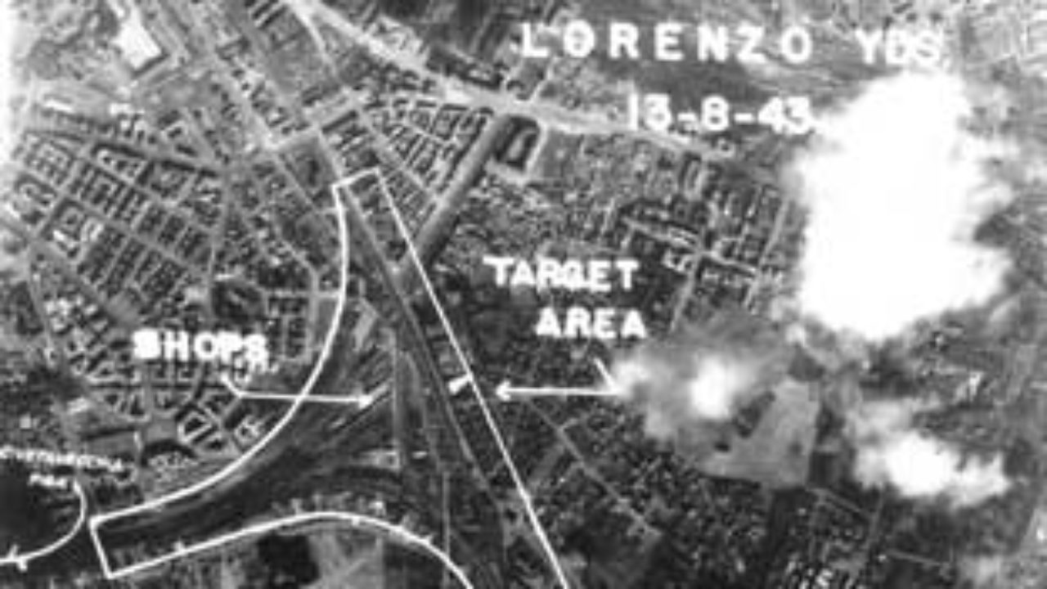
13 agosto 1943. Bombardamento del quartiere San Lorenzo.

Slide 27
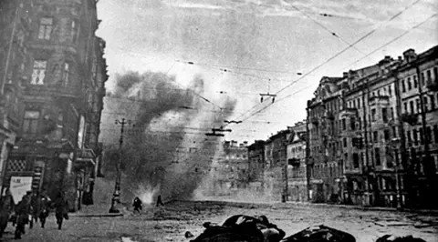
Sulla città eterna piovono le bombe degli Alleati.

Slide 28
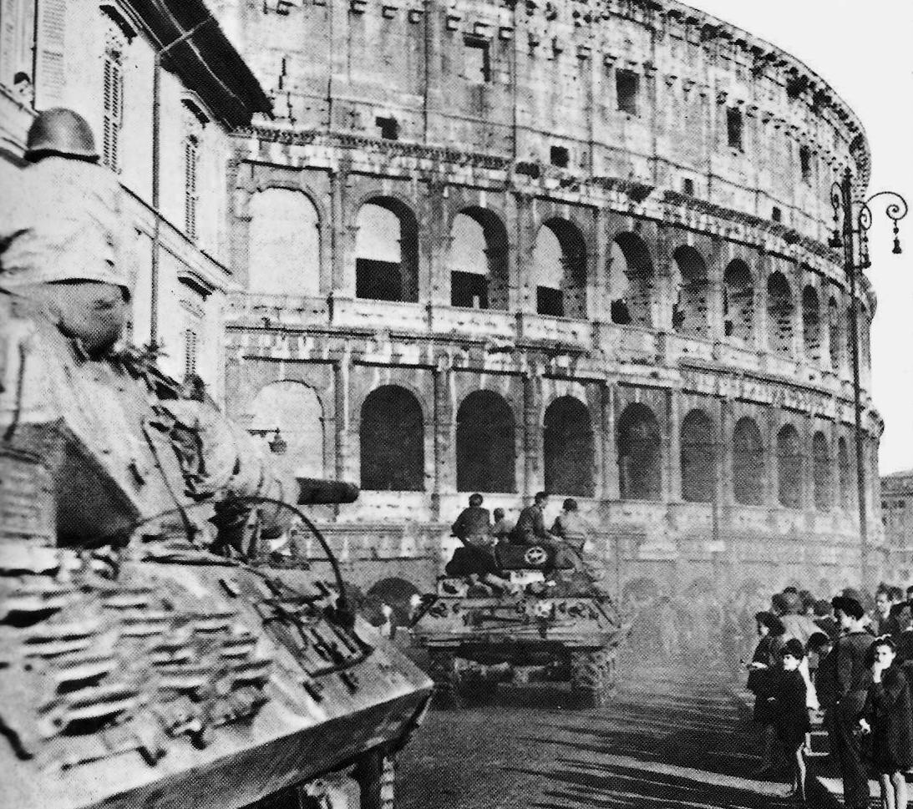
Il Colosseo in una foto del 1944.

Slide 30
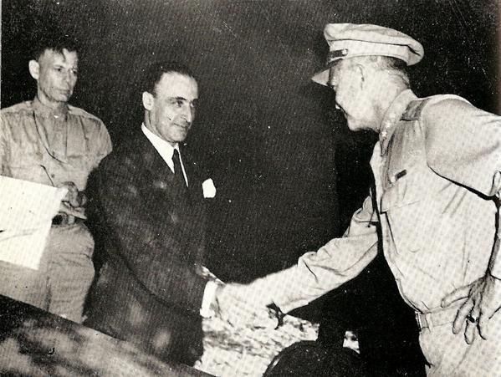
8 settembre 1943. L'armistizio di Cassibile. Stretta di mano tra il gen. Castellano per l'Italia e il gen. Eisenhower per gli Alleati.

Slide 31
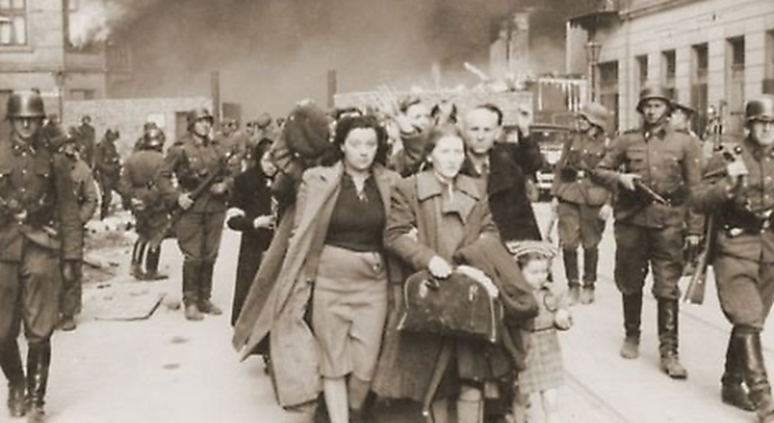
10 settembre 1943. Data di inizio dell’occupazione tedesca di Roma.

Slide 32
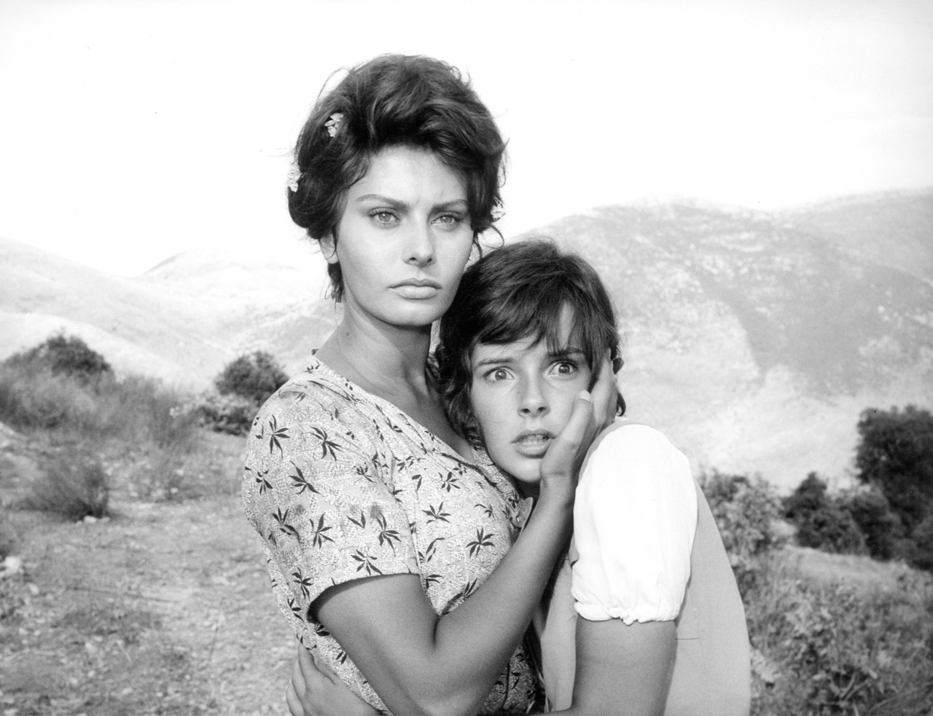

Slide 33
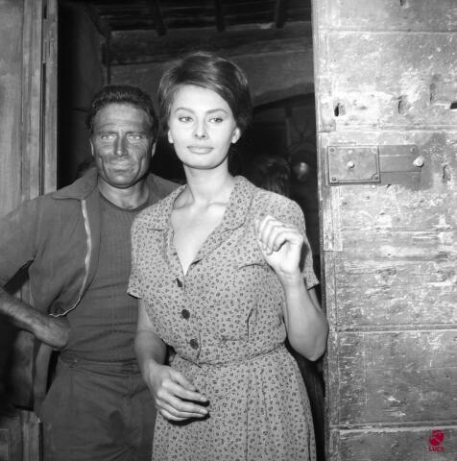
Cesira con Giovanni, l’attore Raf Vallone.

Slide 35
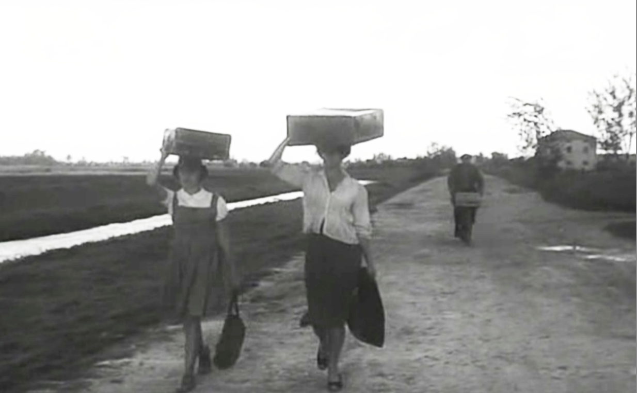
Madre e figlia in cammino verso Sant’Eufemia con i pacchi sulla testa.

Slide 36
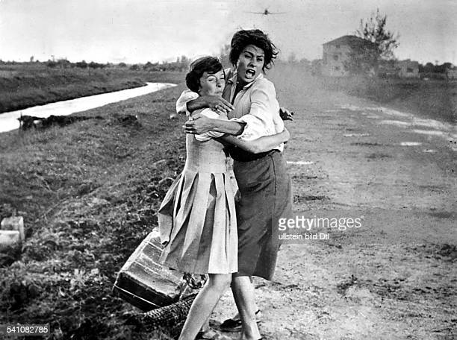
Un momento drammatico durante il viaggio con le valigie a terra.

Slide 38
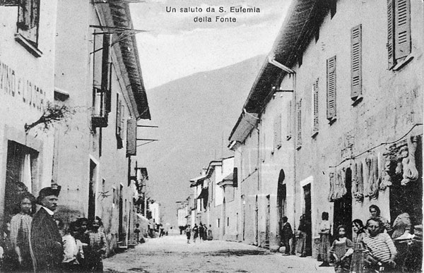
Il paese di Sant’Eufemia, in Ciociaria, negli anni ‘30.

Slide 39
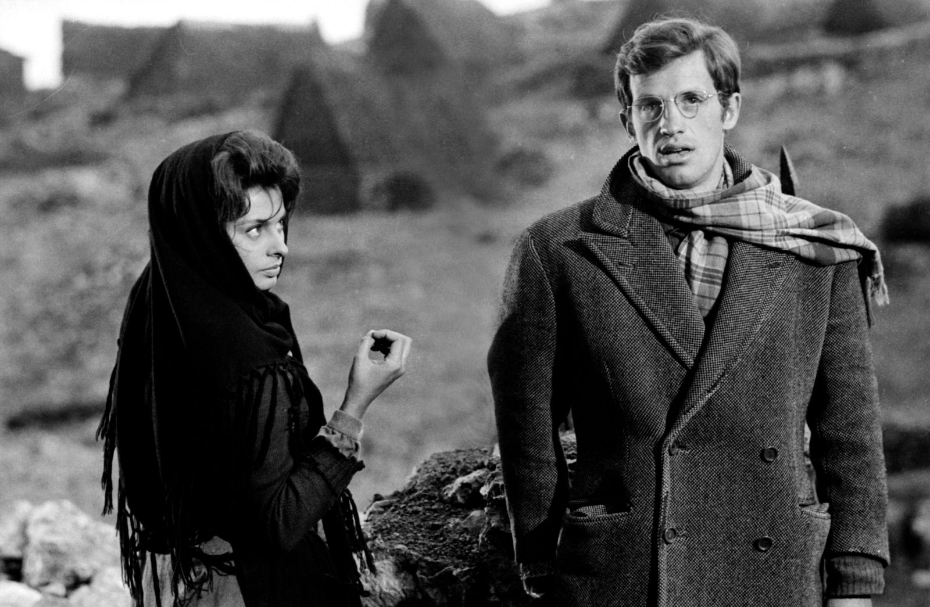
Michele, un giovane intellettuale antifascista anch’egli fuggiasco, l’attore Paul Belmondo.

Slide 40
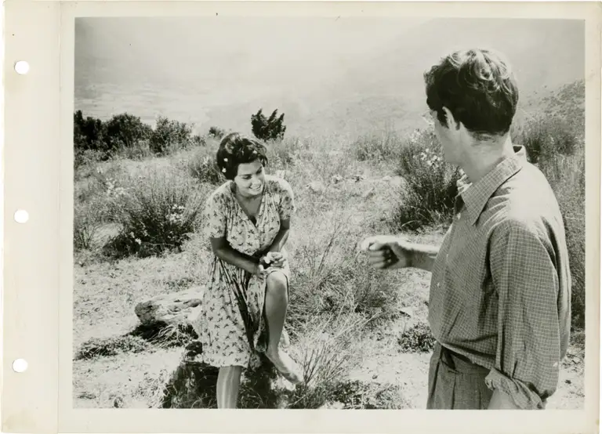
Cesira e Michele sorridenti e felici.

Slide 41
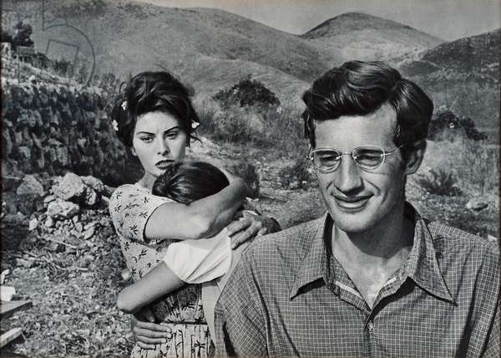
Cesira abbraccia la figlia Rosetta vicino a Michele che sorride.

Slide 42
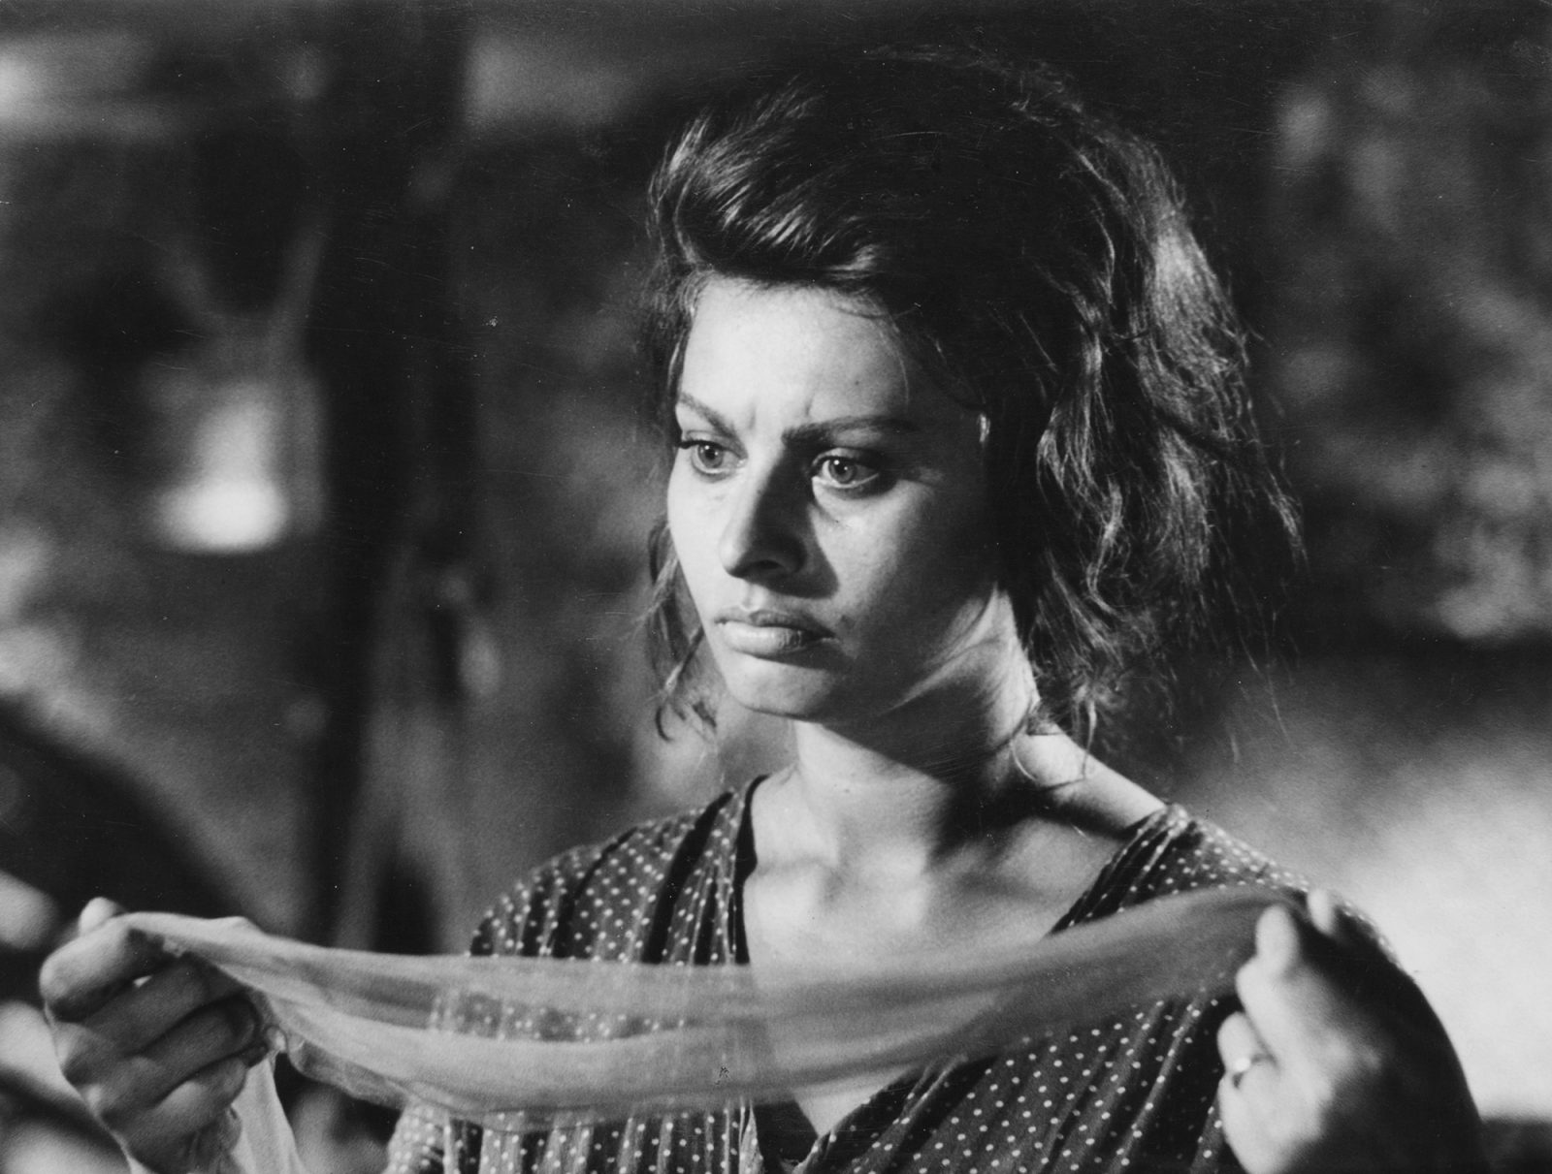

Slide 43
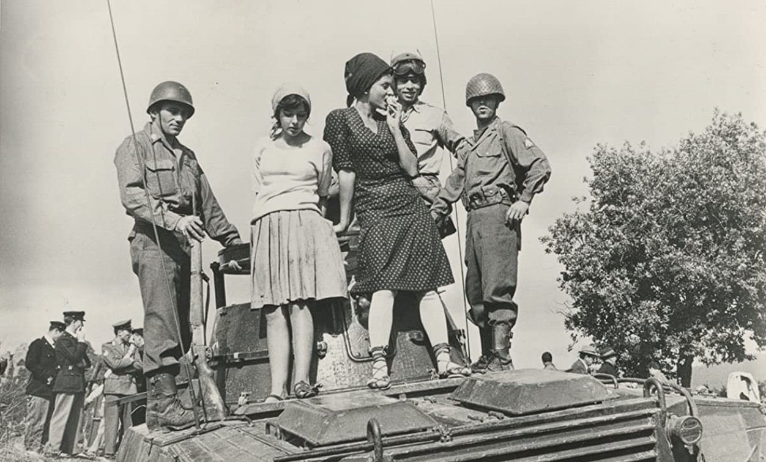
Madre e figlia per una foto su un carro armato americano.

Slide 44
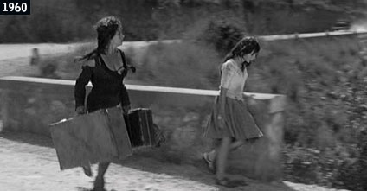
La madre porta anche la valigia della figlia affaticata.

Slide 45
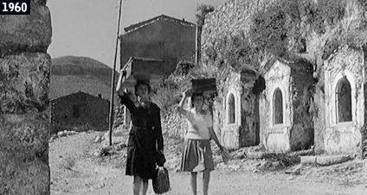
Le due donne con le valigie in testa presso la chiesa diroccata.

Slide 46
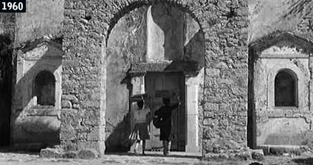
…all’ingresso della chiesa.

Slide 47
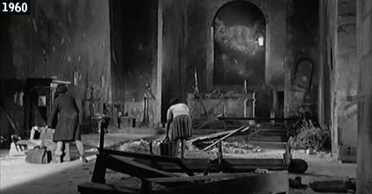
Sistemazione di fortuna dentro la chiesa diroccata.

Slide 48
Un gruppo di Goumiers marocchini.

Slide 49
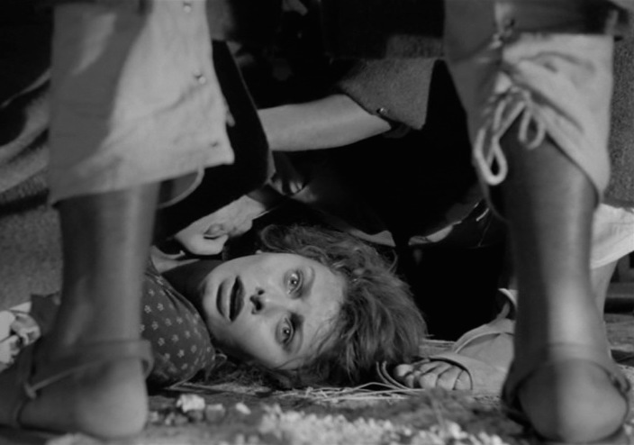
Lo stupro.

Slide 50
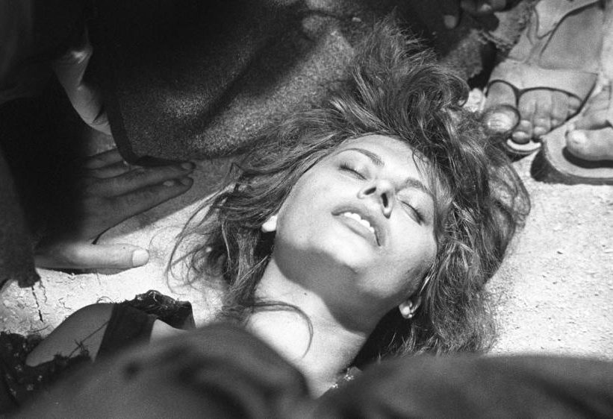
Primo piano di Cesira svenuta durante lo stupro.

Slide 52
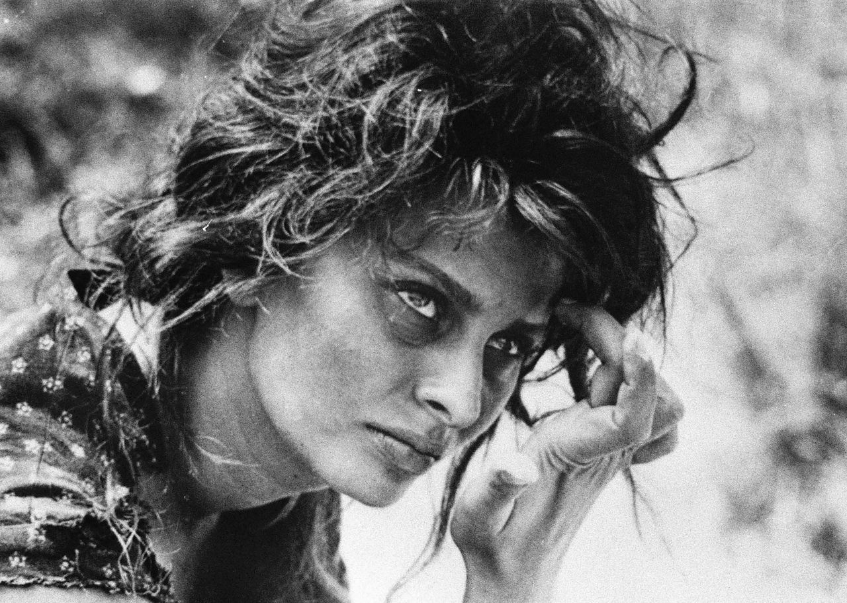
Primo piano del volto tumefatto di Cesira dopo la violenza.

Slide 53
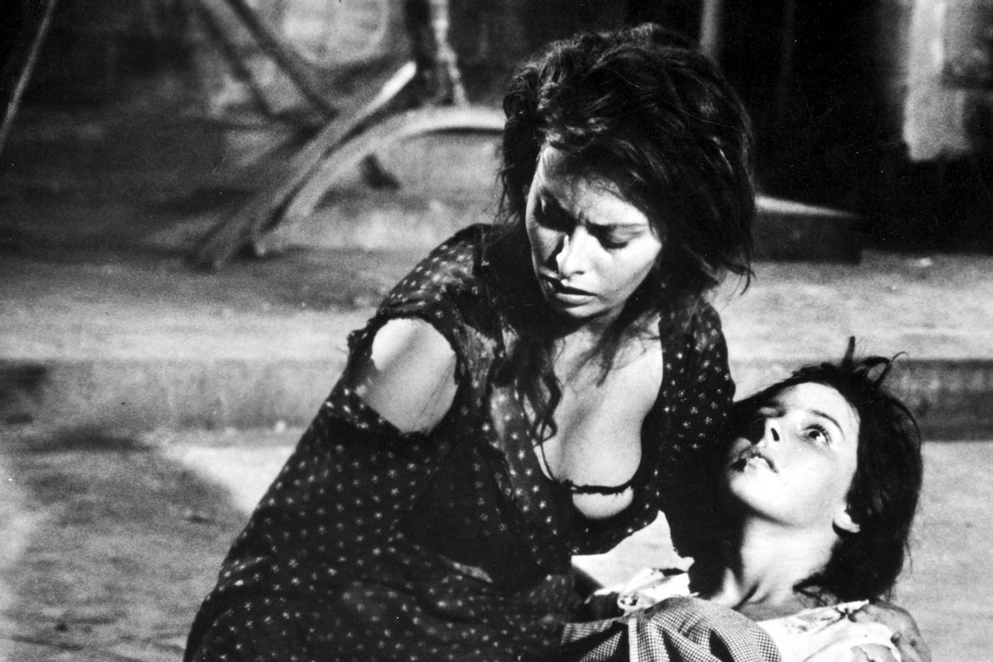
Cesira, stuprata, si occupa della figlia Rosetta.

Slide 54
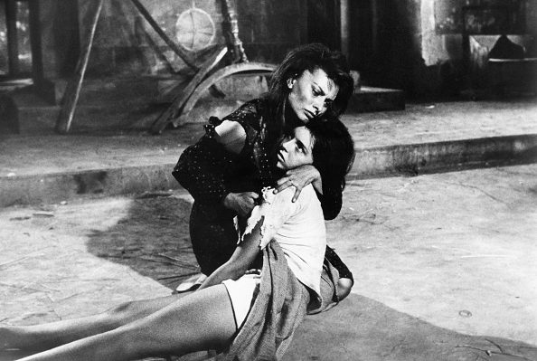
Cesira sostiene la figlia Rosetta, stuprata come lei.

Slide 56
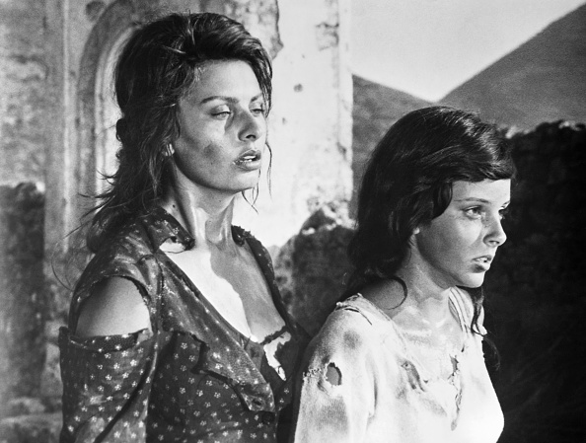
Cesira e Rosetta dopo le violenze subite.

Slide 57
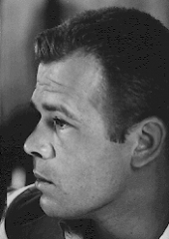
Florindo, il camionista senza scrupoli, l’attore Renato Salvatori.

Slide 58
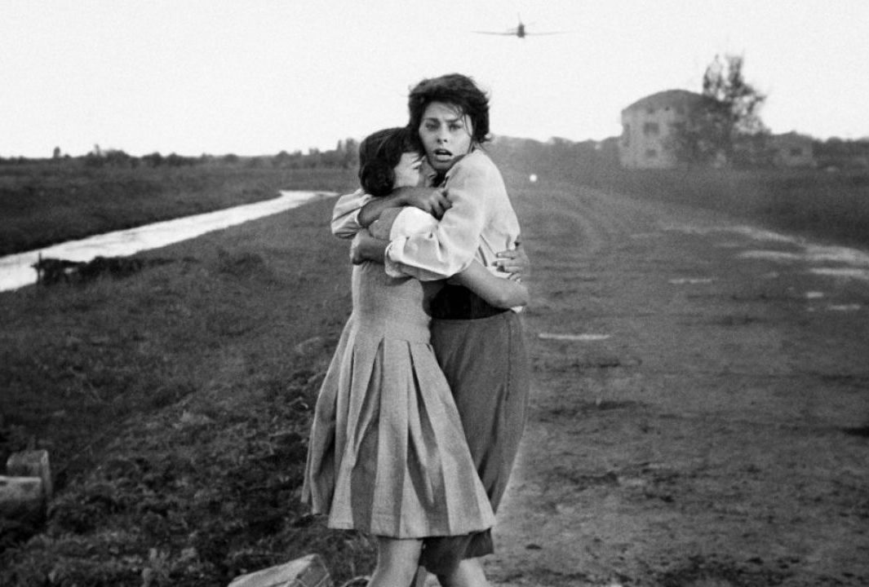
Cesira cerca di consolare la figlia Rosetta.

Slide 59
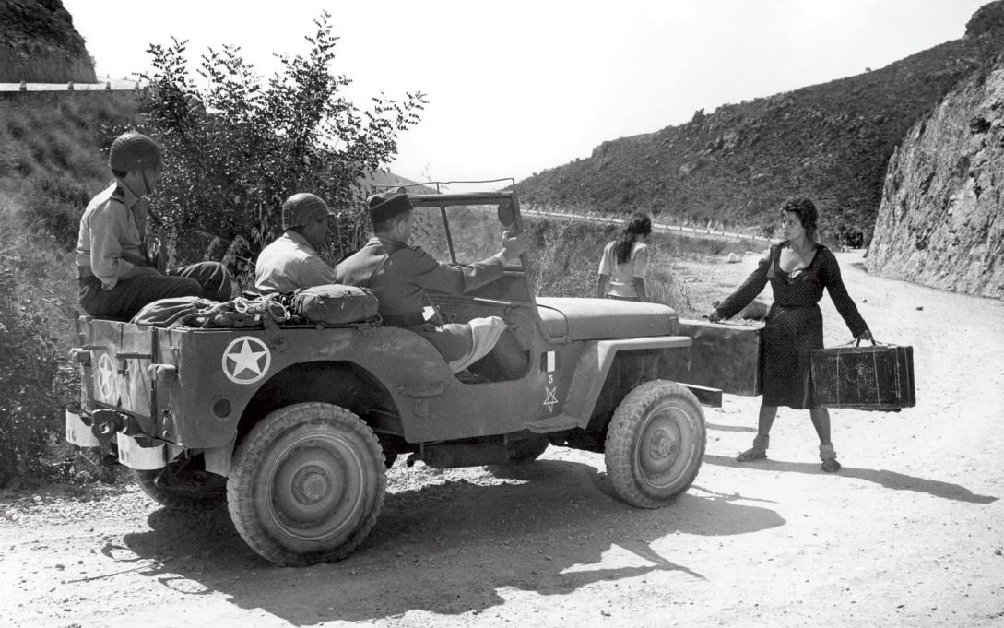
Cesira inveisce contro i soldati americani, per lei responsabili dello stupro.

Slide 61
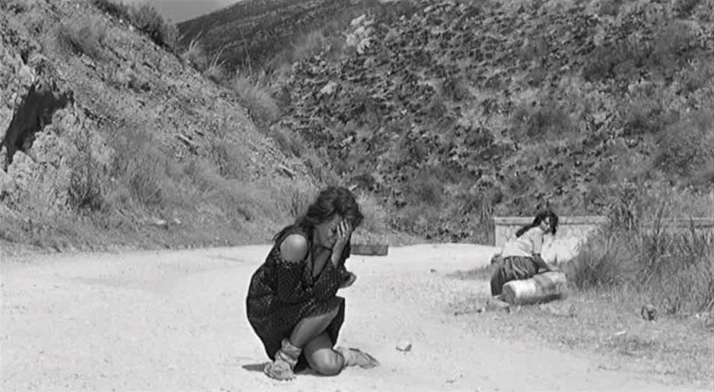
La disperazione di Cesira.

Slide 62
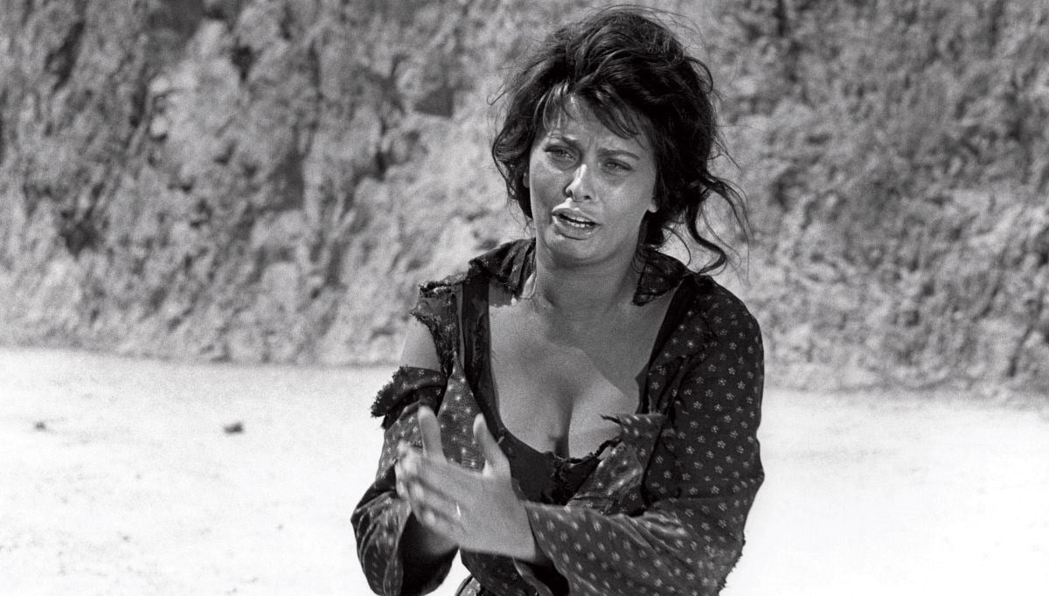
La disperazione in primo piano.

Slide 63
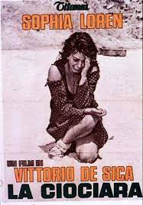

Slide 64
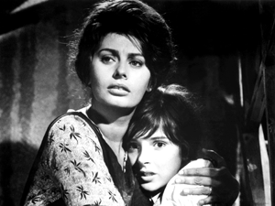

Slide 67
GRAZIE
Alla prossima
Giovedì, 18 aprile 2024
“EDDA CIANO e
IL COMUNISTA”
Vicenda privata
di una famosa donna pubblica.

